Slide 1

Track your Money
Dein Ausgabenplaner

Slide 2
Inhalt
Produktidee
Designidee
Verwendete Tools

Slide 3
Produktidee
App mit Eingabe und Analyse von Ausgaben.
Fixkosten einstellen
Einteilung in Kategorien
Analyse
Wie viel Geld noch übrig für welche Kategorie.
Vergleich mit Vormonat/-Jahr
Anzeige in Diagrammen

Slide 4
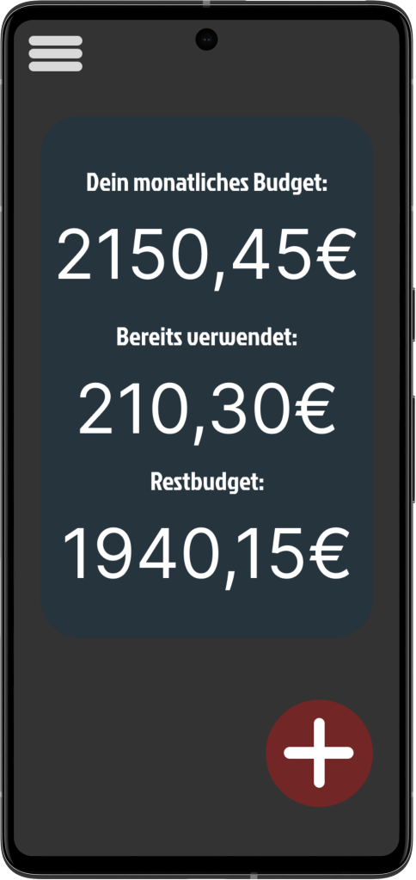
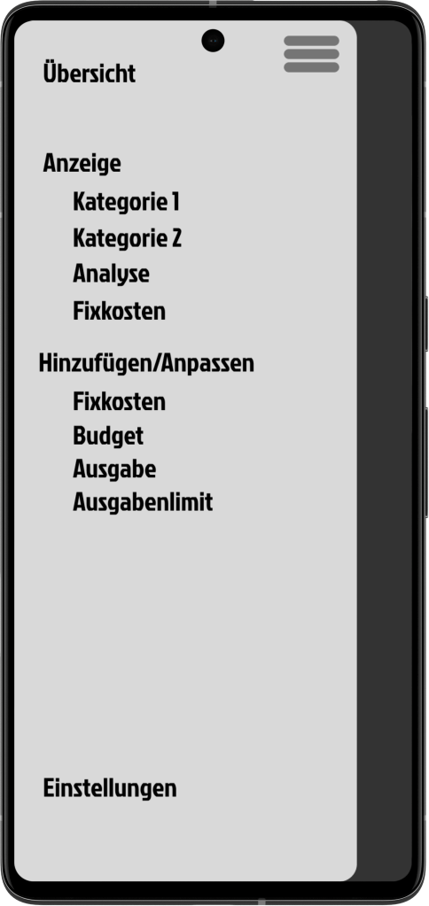
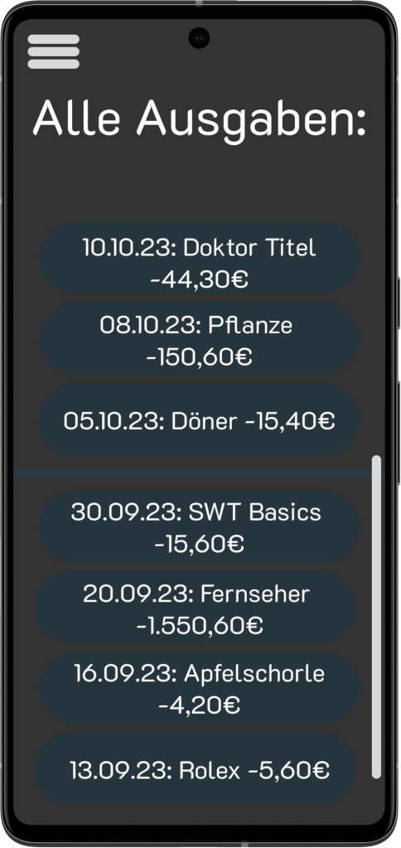
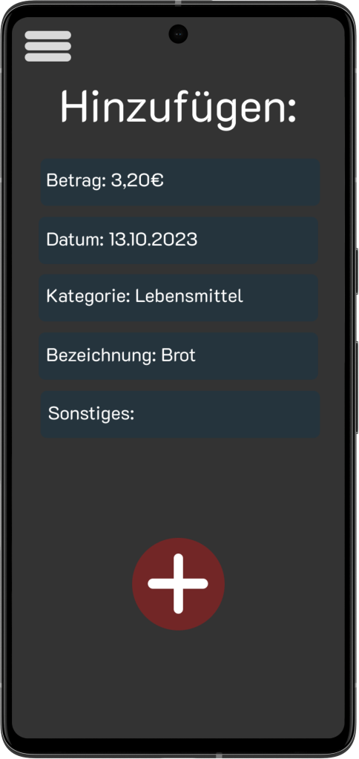
Designidee

Slide 5
Verwendete Tools
Confluence | Github | Draw.IO | Figma | Android Studio
Planung der Arbeitsschritte | Versionskontrolle | Erstellung der Diagramme | Erstellung der Designs | Entwicklung App
Ablage der Dokumentationen | Codeaustausch |  |  | Datenhaltung als interne Datei
Reviews

Slide 6
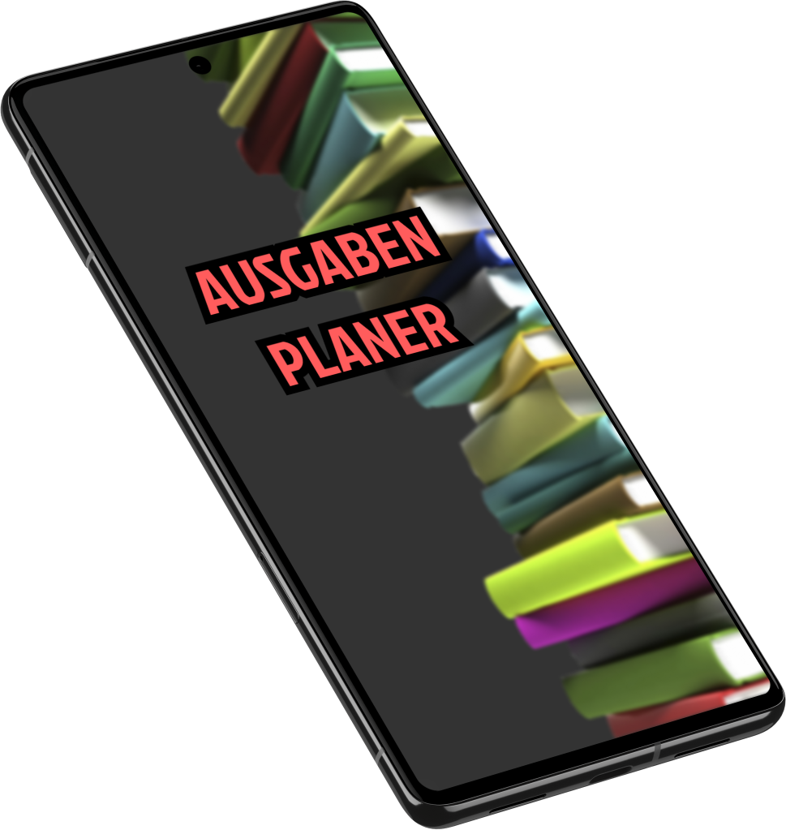
Vielen Dank für Eure Aufmerksamkeit!

